Slide 1


مجلة على خطى الصالحين
العدد الأول, محرم 1443

Slide 2

كلمة العدد
هذا النص هو مثال لنص يمكن أن يستبدل في نفس المساحة، لقد تم توليد هذا النص من مولد النص العربى، حيث يمكنك أن تولد مثل هذا النص أو العديد من النصوص الأخرى إضافة إلى زيادة عدد الحروف التى يولدها التطبيق. إذا كنت تحتاج إلى عدد أكبر من الفقرات يتيح لك مولد النص العربى زيادة عدد الفقرات كما تريد، النص لن يبدو مقسما ولا يحوي أخطاء لغوية، مولد النص العربى مفيد لمصممي المواقع على وجه الخصوص، حيث يحتاج العميل فى كثير من الأحيان أن يطلع على صورة حقيقية لتصميم الموقع. ومن هنا وجب على المصمم أن يضع نصوصا مؤقتة على التصميم ليظهر للعميل الشكل كاملاً،دور مولد النص العربى أن يوفر على المصمم عناء البحث عن نص بديل لا علاقة له بالموضوع الذى يتحدث عنه التصميم فيظهر بشكل لا يليق. هذا النص يمكن أن يتم تركيبه على أي تصميم دون مشكلة فلن يبدو وكأنه نص منسوخ، غير منظم، غير منسق، أو حتى غير مفهوم. لأنه مازال نصاً بديلاً ومؤقتاً.
الشكل كاملاً،دور مولد النص العربى أن يوفر على المصمم عناء البحث عن نص بديل لا علاقة له بالموضوع الذى يتحدث عنه التصميم فيظهر بشكل لا يليق. هذا النص يمكن أن يتم تركيبه على أي تصميم دون مشكلة فلن يبدو وكأنه نص منسوخ، غير منظم، غير منسق، أو حتى غير مفهوم. لأنه مازال نصاً بديلاً ومؤقتاً.
الأستاذ محمد طلال عشبي, محرم 1443

Slide 3

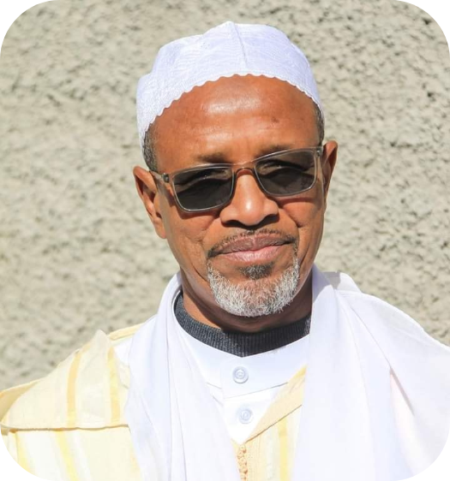
مر من هنا
ولد بتاريخ 5ماي1960 ببلدية الزاوية العابدية ترعرع في عائلة محافظة فكان ينهل منها كيفية العيش الكريم والإعتماد على النفس، حفظ القرآن الكريم وهو في سن مبكرة على يد الشيخ الطالب حفناوي باباعربي فكان متميزا ومحبا لحفظ كلام رب العالمين ، فبحبه للقرآن كان متميزا في دراسته من الإبتدائي إلى المتوسط إلى الثانوي وكان من الأوائل في بلديته الذين نالوا شرف
الأستاذ محمد باباعربي
النجاح في شهادة البكالوريا من عام 198أكمل دراسته الجامعية بجامعة فرحات عباس بولاية سطيف تخصص علوم الطبيعة و الحياة و كان متفوقا في تخصصه بمثابرته ، و بحرصه على حب التعلم عُرف في مرحلته الجامعية بحبه للدعوة والنصح والإرشادفي عام 1986حظي بمنصب في مجال التدريس بثانوية عبد الرحمان الكواكبي ، و لأنه إنسان طموح وذو عقل راجح ألبسه الله وقارا قل ما تجده عند غيره فكان كل طلبته يهابونه نظرا لهدوئه الذي ماعُرف عند غيره فأحب معظم طلبته مادة العلوم الطبيعية وهذا بحبهم لمدرِّسِها........
من اعداد الطالب محمد المهدي كباس

Slide 4



الحديث
عَنْ أَبِي هُرَيْرَةَ رضي الله عنه، قَالَ: قَالَ رَسُولُ اللَّهِ صَلَّى اللهُ عَلَيْهِ وَسَلَّمَ:
"إنَّ اللَّهَ يَغَارُ، وإنَّ المُؤْمِنَ يَغَارُ، وَغَيْرَةُ اللهِ أَنْ يَأْتِيَ المُؤْمِنُ ما حَرَّمَ عليه"
شرح الحديث
راوي الحديث
هو الصحابي الجليل عبد الرحمن بن صخر بن ثعلبة بن سليم الدوسي اليماني، جاء من قبيلة الأزد التي تعد من أشهر القبائل العربية وأعظمها؛ فهي تنسب إلى الأزد بن الغوث الذي ينتهي نسبه مالك بن كهلان بن العرب القحطانية
يبيّن الحديث النبوي الشريف أنّ الغيرة في حق الإنسان هي الأنفة والحمية، وهي في حق الله -عزَّ وجل- تكون بتحريم الله -تعالى- على المؤمن ما يكره الله من الاقوال والأفعال، فما أحد أغير من الله تعالى، فلهذا شرّع على تلك المذمومات من الأفعال والأقوال العقوبات الدنيوية والأخروية، وذلك لمنع المؤمن من الحَوْم حول حمى ما يكره الله تعالى، وغيرة العبد تكون على محارم الله -تعالى- من أن تنتهك، وعلى عرضه وشرفه من أن يدنس، وعلى أهل بيته من أن يقعوا في الحرام، ويمكن تفصيل غيرة النساء في غيرة المراة على زوجها، فعائشة -رضي الله عنها- كانت تغار على رسول الله صلى الله عليه وسلم.
من اعداد الطالب منذر عبد الحي حمادو

Slide 5


تاريخ بلادي
هذا النص هو مثال لنص يمكن أن يستبدل في نفس المساحة، لقد تم توليد هذا النص من مولد النص العربى، حيث يمكنك أن تولد مثل هذا النص أو العديد من النصوص الأخرى إضافة إلى زيادة عدد الحروف التى يولدها التطبيق. إذا كنت تحتاج إلى عدد أكبر من الفقرات يتيح لك مولد النص العربى زيادة عدد الفقرات كما تريد، النص لن يبدو مقسما ولا يحوي أخطاء لغوية، مولد النص العربى مفيد لمصممي المواقع على وجه الخصوص، حيث يحتاج العميل فى كثير من الأحيان أن يطلع على صورة حقيقية لتصميم الموقع. ومن هنا وجب على المصمم أن يضع نصوصا مؤقتة على التصميم ليظهر للعميل الشكل كاملاً،دور مولد النص العربى أن يوفر على المصمم عناء البحث عن نص بديل لا علاقة له بالموضوع الذى يتحدث عنه التصميم فيظهر بشكل لا يليق.
من اعداد الطالب عبد الرحمان نيو

Slide 6
شخصية اسلامية
الامام مالك – رحمه الله
الإمام مالك -رحمه الله- من أسرة فيها الأب والجدّ وأب الجدّ جامعون لحديث النبيّ صلّى الله عليه وسلّم، وقد تلهّى الإمام مالك في مطلع حياته بتربية الحمام، فاستنهضه والده لطلب العلم وهو ابن اثنتي عشرة سنة، ولعلّ نقطة التحوُّل في حياته كانت عندما عرض والده عليه وعلى أخيه مسألةً فأصاب أخوه، وأخطأ هو، فقال له والده: ألهتك الحمام عن طلب العلم، فغضب مالك لذلك، وانقطع إلى ابن هرمز يطلب منه العلم سبع سنين، ثمّ انتقل يطلب العلم على يد ربيعة الرّأي، وقيل إنّه بدأ بطلب العلم عند ربيعة الرأي؛ حيث كانت أمّه توصيه بأن يذهب إليه؛ ليتعلّم من أدبه قبل علمه. كان الإمام مالك حريصاً على تلقّي العلم من العلماء الكبار، وقد منحه الله -سبحانه وتعالى- مواهب تُعينه على طلب العلم؛ أهمّها الحفظ والفهم، في وقتٍ ساء فيه حفظ الناس؛ فقد كان -رحمه الله- يذهب إلى سعيد بن المسيب، وعروة، والقاسم، وحميد، وغيرهم، يسمع من كلّ واحد منهم نحو خمسين حديثاً إلى مئة، ثمّ ينصرف وقد حفِظها من غير أن يخلط بينها، ولم يعتمد على ضبط صدره فقط فيما يرويه، بل اعتمد على الكتابة أيضاً، فقد رُوِي عنه أنّه قال: كتبتُ بيدي نحو مئة ألف حديث. لم يقتصر الإمام مالك على علمَي الحديث والفقه، فقد برع في القرآن الكريم، وتفسيره، وتجويده وقراءته، وكان خبيراً في علم الكلام، وعلم الفلك؛ فله كتاب يبحث في علم النجوم، وحساب الزمان، ومنازل القمر، وكان كذلك أديباً وكاتباً ولغوياً.
من اعداد الطالب محمد الأخضر بن نجمة

Slide 7
الفقه
من اعداد الطالب عبد الله باباعربي

Slide 8
الاعجاز العلمي
من اعداد الطالب عبد الباري زينات والطالب عبد الاله بن نجمة

Slide 9

مسابقة العدد

